Slide 1
R·一年级数学上册
二、6~10的认识和加、减法
1.6~9的认识
6、7的分与合

Slide 2

情境导入
这里有6支铅笔，请同学们分两只手拿，看看有多少种不同的分法？

Slide 3

探究新知
分法一
分法二
左手拿1支
右手拿5支
左手拿2支
右手拿4支

Slide 4
分法三
分法四
左手拿3支
右手拿3支
左手拿4支
右手拿2支

Slide 5
分法五
左手拿5支
右手拿1支
现在一共有多少种分法？
5种：
1和5，2和4，
3和3，4和2，
5和1。

Slide 6


想一想：左手拿2支，右手拿4支，与左手拿4支，右手拿2支，是一种情况还是两种情况呢？
都是2和4，所以是相同的。
每只手拿的铅笔的数量不同，所以是不同的情况。
你赞成哪种说法？

Slide 7

想一想：左手拿2支，右手拿4支，与左手拿4支，右手拿2支，是一种情况还是两种情况呢？
如果6只铅笔分给两个人，“我拿2支，你拿4支”与“我拿4支，你那2支”，当然是不同的分法呀！
交换两个数的位置，会出现新的分法。

Slide 8

6朵 分成两组，可以怎样分？
6
6
1
5
2
4

Slide 9
6朵 分成两组，可以怎样分？
6
6
3
3
4
2

Slide 10
6朵 分成两组，可以怎样分？
6
5
1

Slide 11
观察两边的数字排列有什么规律？
6
6
6
6
6
按顺序分
1
5
2
4
3
3
4
2
5
1
6
6
6
6
6
成对写
1
5
5
1
2
4
4
2
3
3

Slide 12
试一试
7朵 分成两组，可以怎样分？
7
7
7
7
7
7
1
6
6
1
2
5
5
2
3
4
4
3

Slide 13
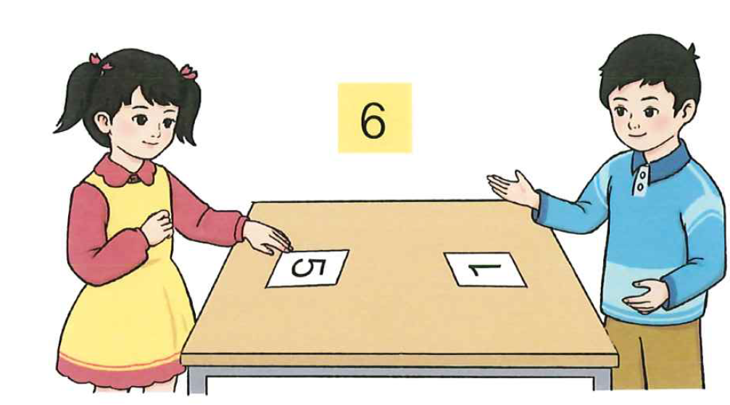
随堂练习
【教材P40“做一做”第1题】
1.
1和几组成6？
照样子说一说几和几组成7。

Slide 14
2.
【教材P40“做一做”第2题】
6
6
7
7
3
3
2
4
3
4
2
5

Slide 15
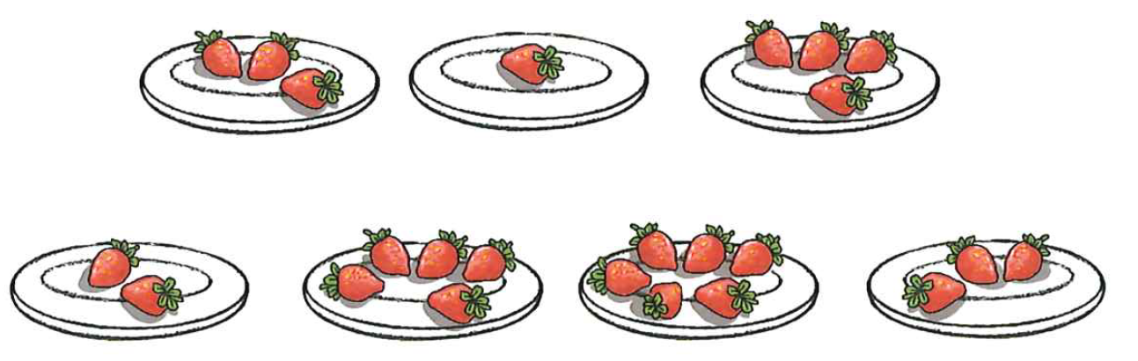
【教材P40“做一做”第3题】
3.下面哪两盘草莓（méi）合起来是6个？哪两盘合起来是7个？
这样连起来的两盘合起来是6个。

Slide 16
【教材P40“做一做”第3题】
3.下面哪两盘草莓（méi）合起来是6个？哪两盘合起来是7个？
这样连起来的两盘合起来是7个。

Slide 17
课堂小结
6、7的分与合
6
6
6
6
6
按顺序分
1
5
2
4
3
3
4
2
5
1
6
6
6
6
6
成对写
1
5
5
1
2
4
4
2
3
3

Slide 18

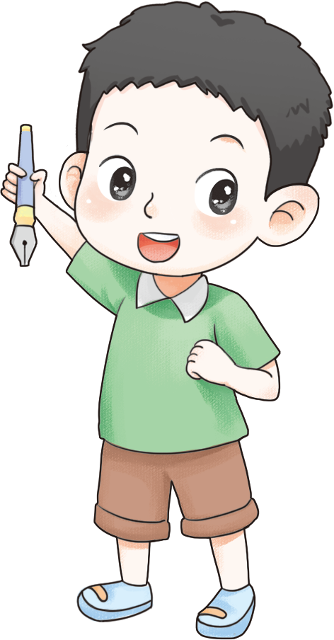
布置作业
完成本课时相关练习。

